Slide 1
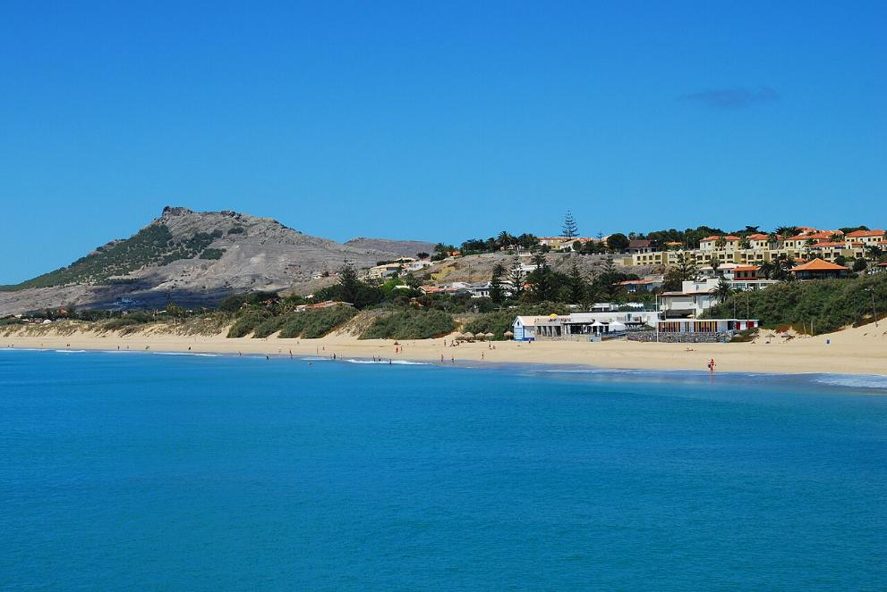
Île de Porto Santo
Ilha de Porto Santo

Slide 2
Porto Santo (prononcé en portugais : [ˈpoɾ.tu ˈsɐ̃.tu]) est une île portugaise à 43 km au nord-est de l'île de Madère dans l'océan Atlantique Nord ; c'est l'île la plus septentrionale et la plus orientale de l'archipel de Madère, située dans l'océan Atlantique à l'ouest de l'Europe et de l'Afrique.
Elle constitue une municipalité du Portugal. Porto Santo est également surnommée « L'île Dorée » (en portugais : Ilha Dourada) en raison de la couleur désertique de ses paysages et de sa longue plage de sable doré.

Slide 3
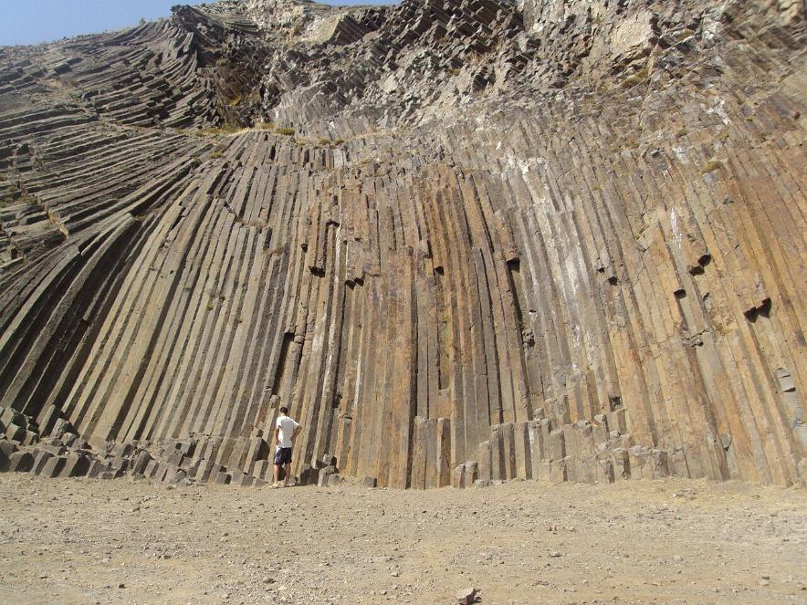
Une formation de colonnes de Mugearite dans la région côtière.

Slide 4
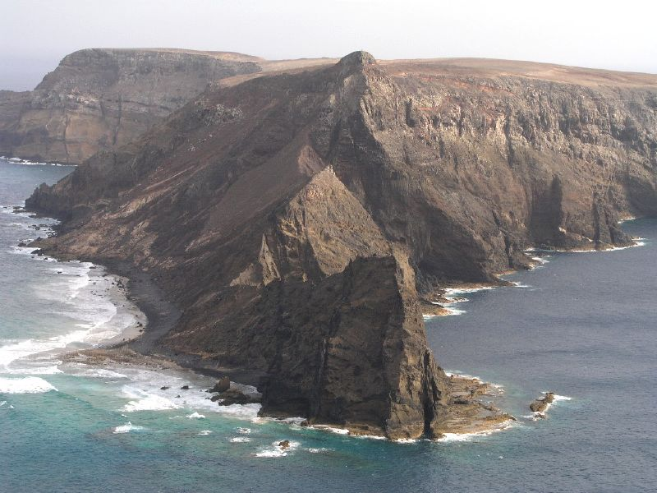
L' Ilhéu de Baixo le long de la côte nord peu peuplée.

Slide 5
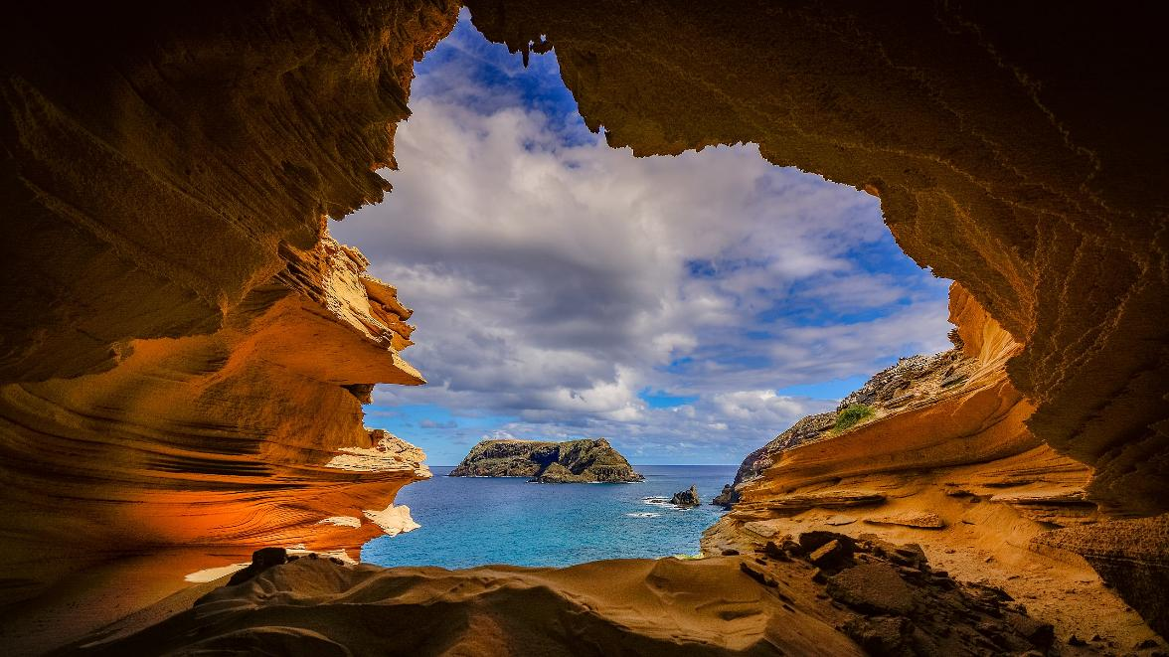
L'îlot de Cima vu depuis Porto Santo

Slide 6
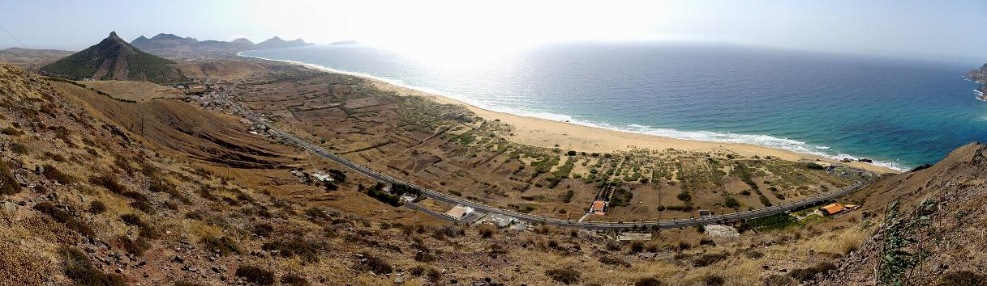
Panorama du côté sud-est de l'île.

Slide 7
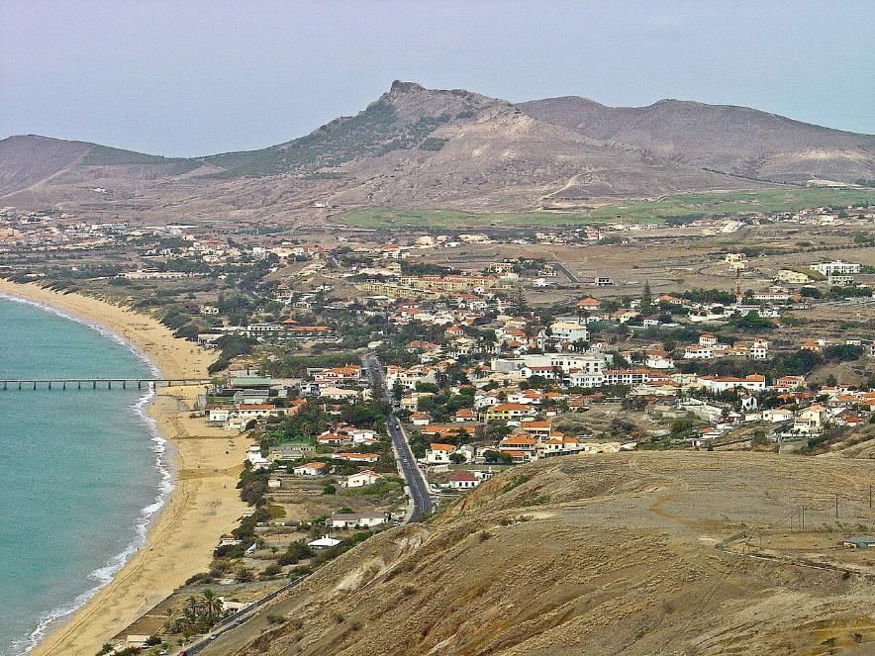
Vila Baleira - Île de Porto Santo - Portugal

Slide 8
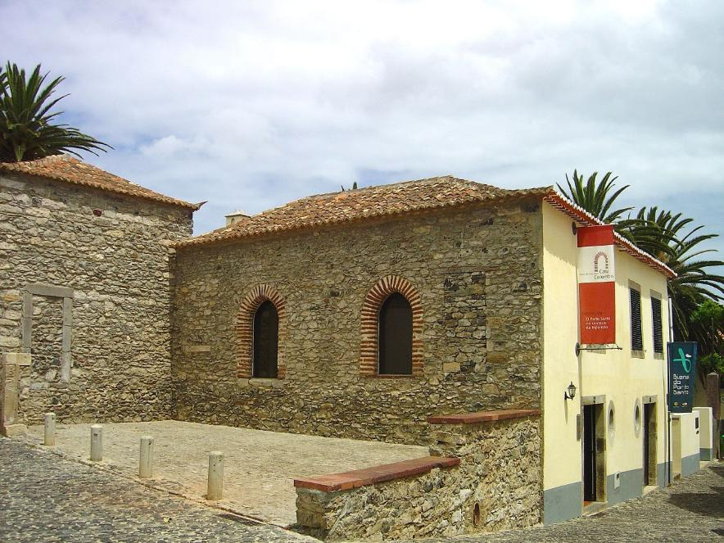
La maison en pierre de Christophe Colomb à Vila Baleira.

Slide 9
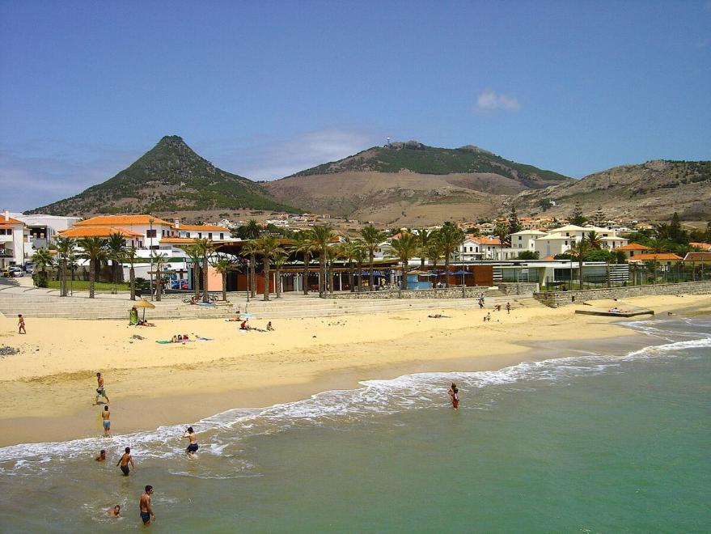
Ilha de Porto Santo - Portugal

Slide 10
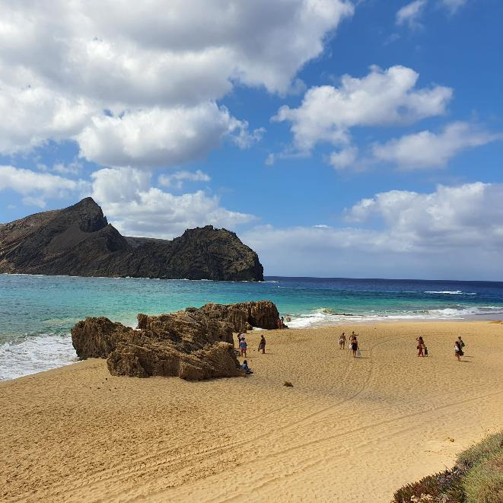

Slide 11
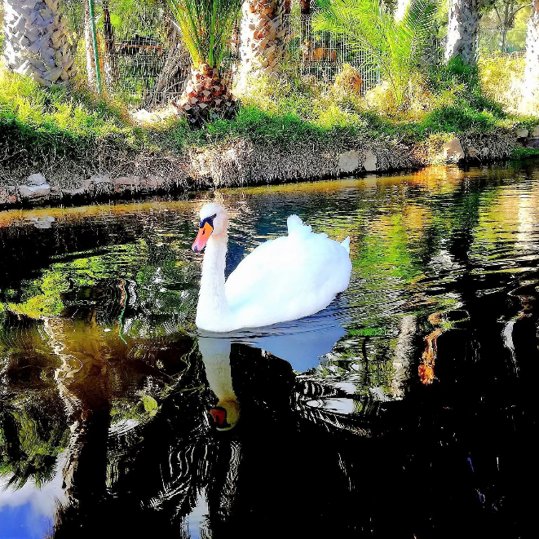

Slide 12
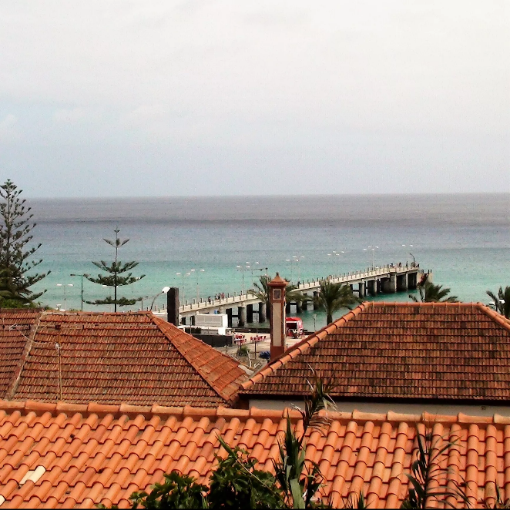

Slide 13
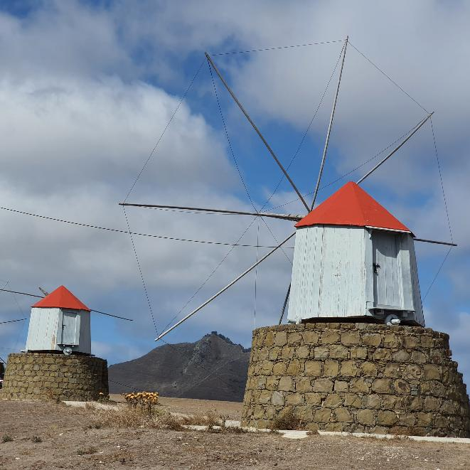

Slide 14
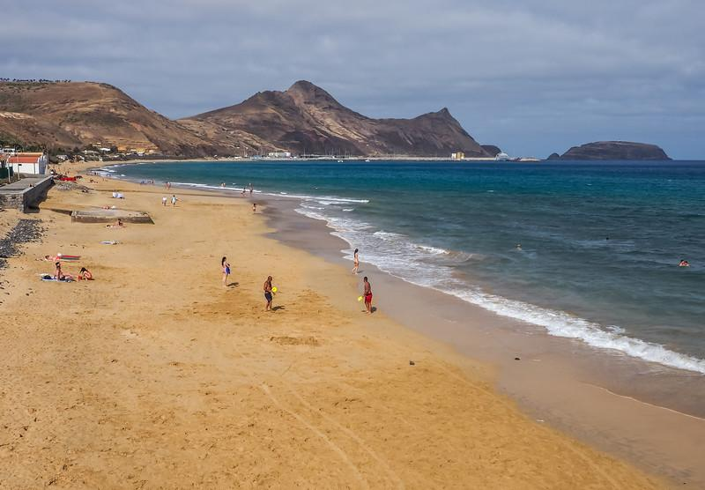
la plage de Porto Santo

Slide 15
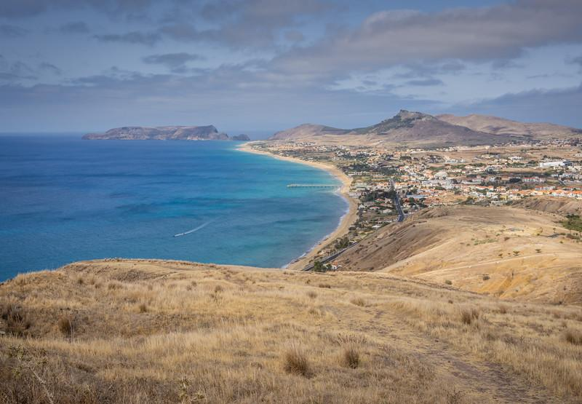
les vues au sud: Miradouro da Portela et moulins

Slide 16
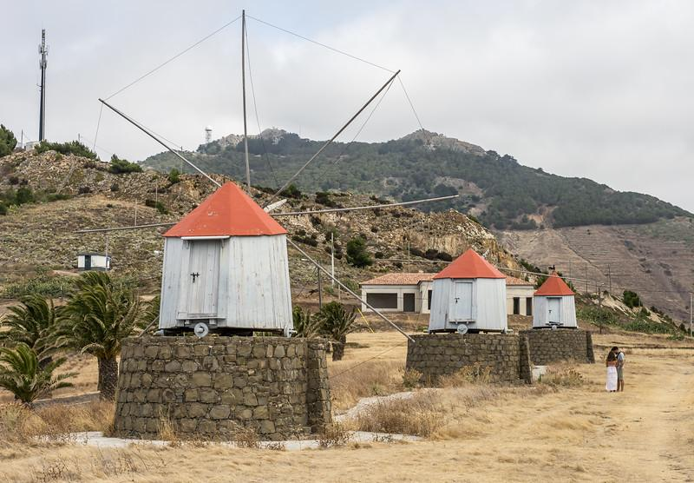

Slide 17
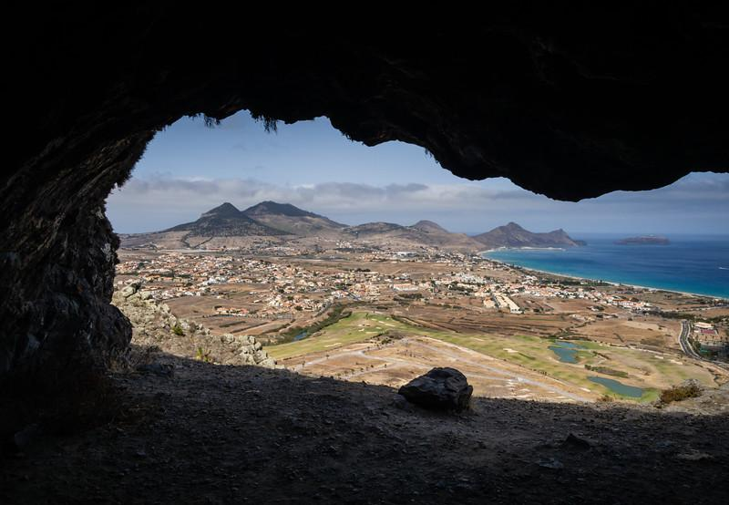
Monter à la grotte de Pico de Ana Ferreira

Slide 18
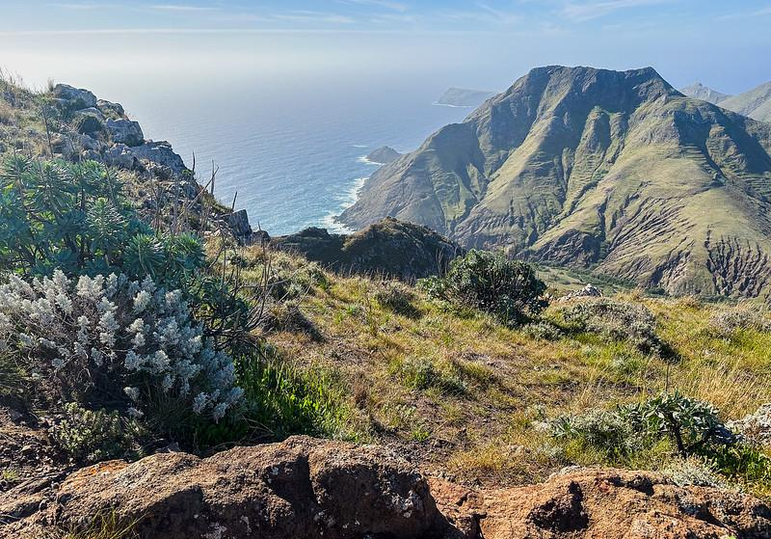
Randonnée Vereda Pico Brando et Terra Cha

Slide 19
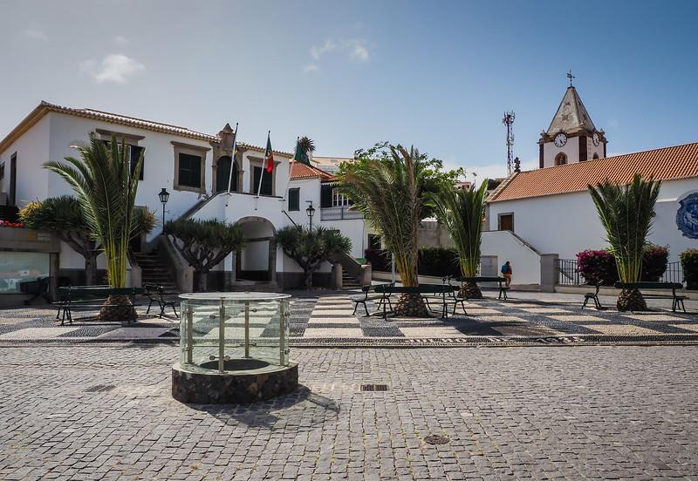
Déambuler dans le centre de Vila Baleira

Slide 20
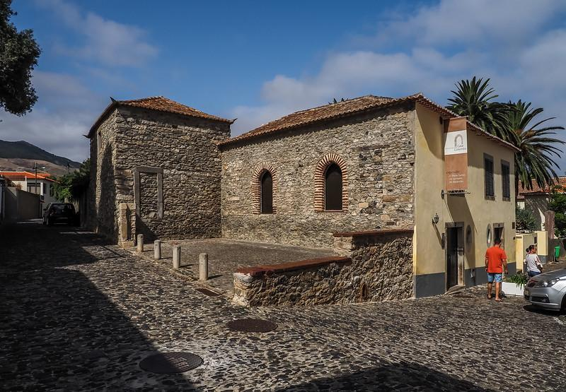
Visiter la Casa de Cristovao Colombo

Slide 21
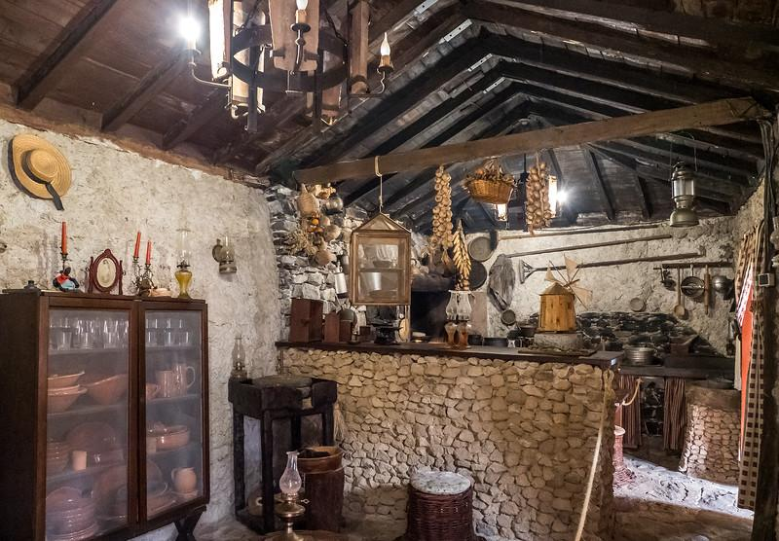
Visiter Casa da Serra

Slide 22
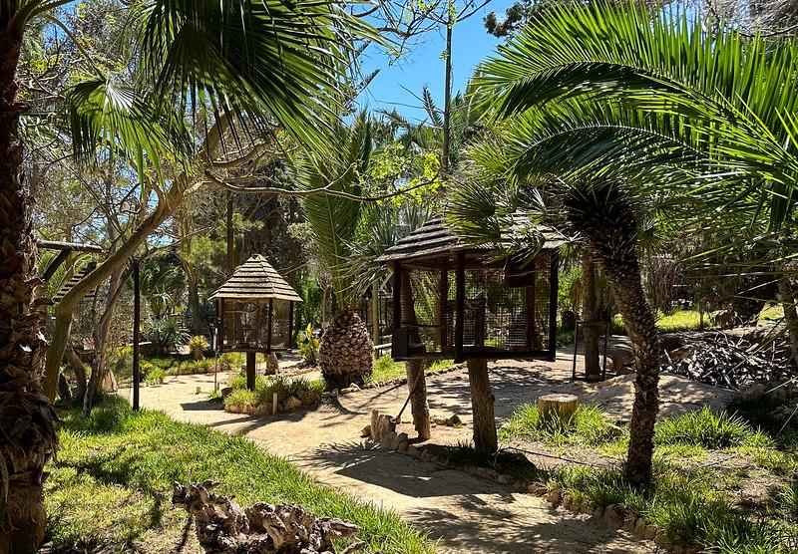
uinta Das Palmeiras Mini-Zoo Botânico –

Slide 23
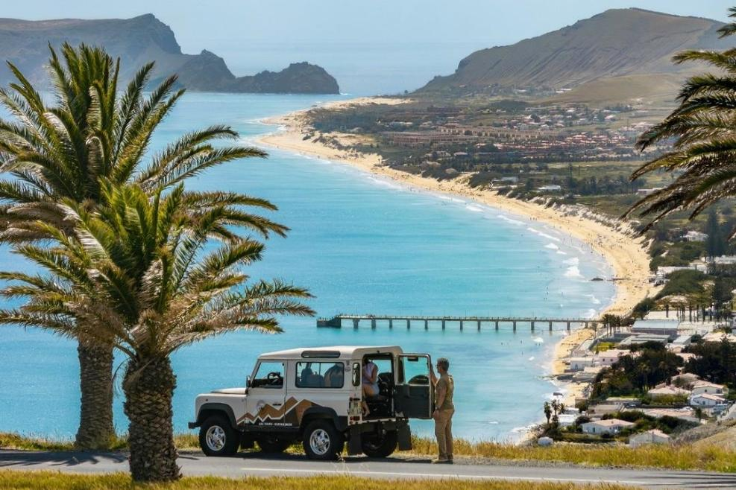

Slide 24
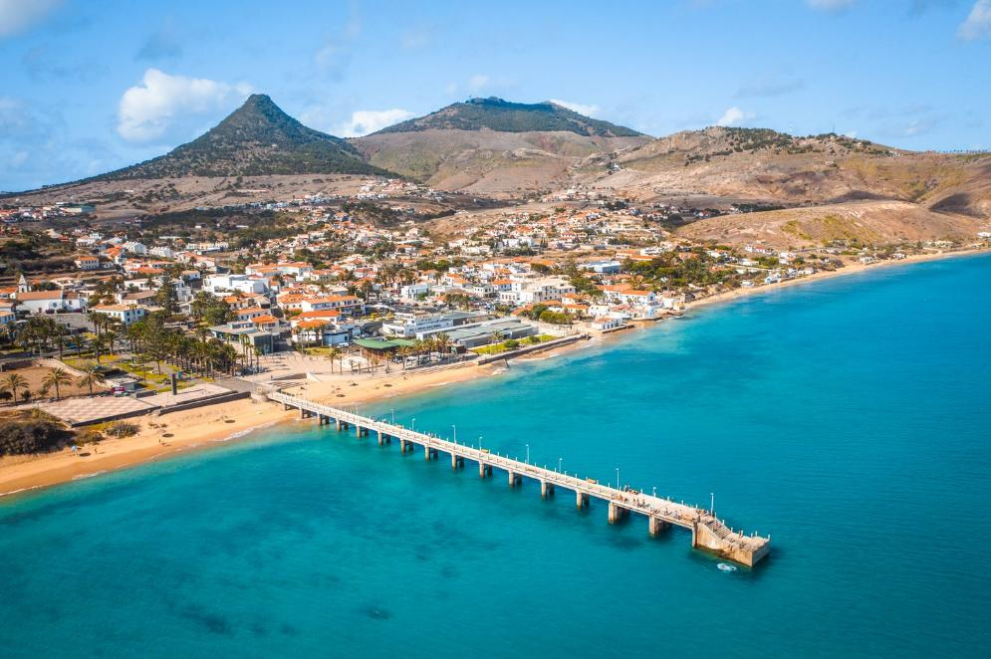

Slide 25
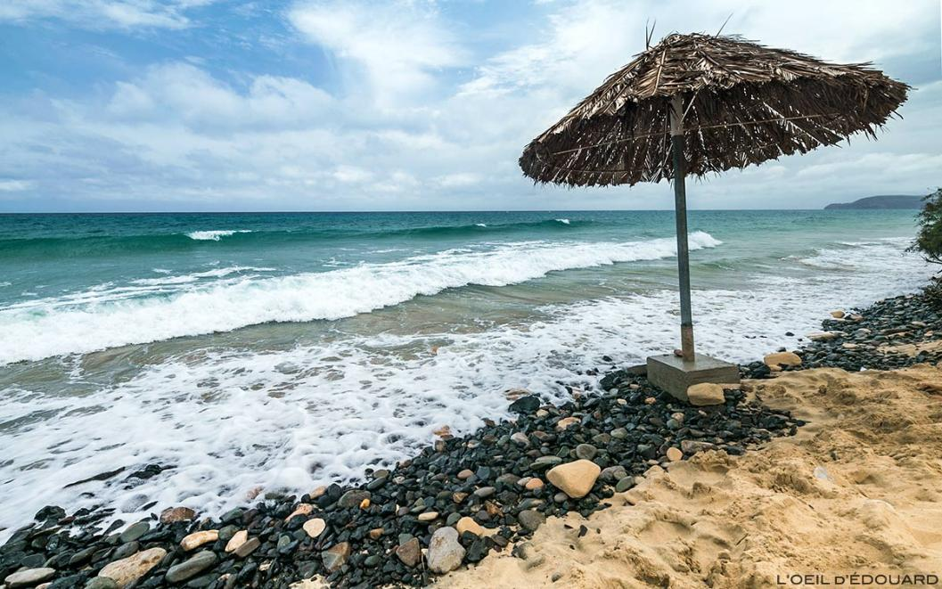

Slide 26
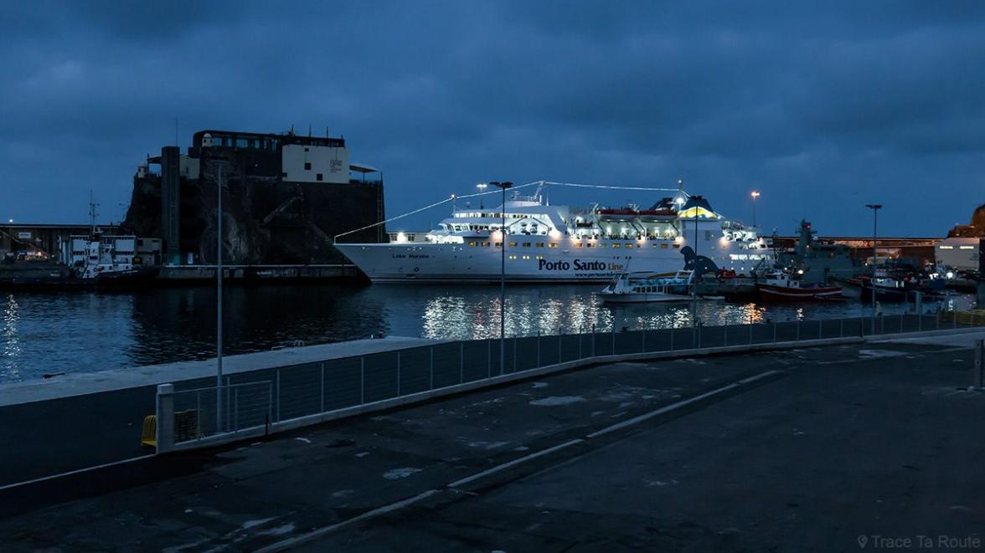

Slide 27
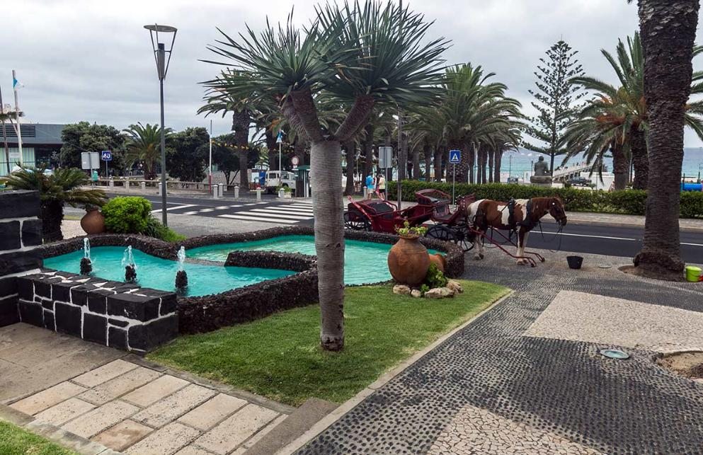

Slide 28
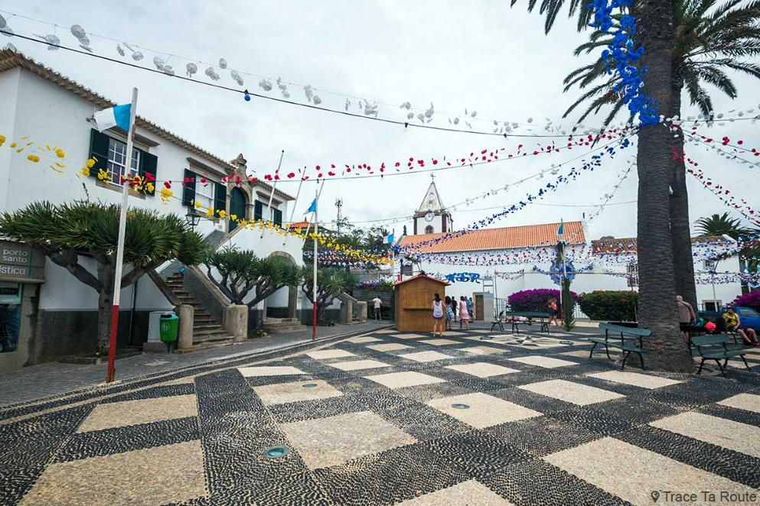

Slide 29
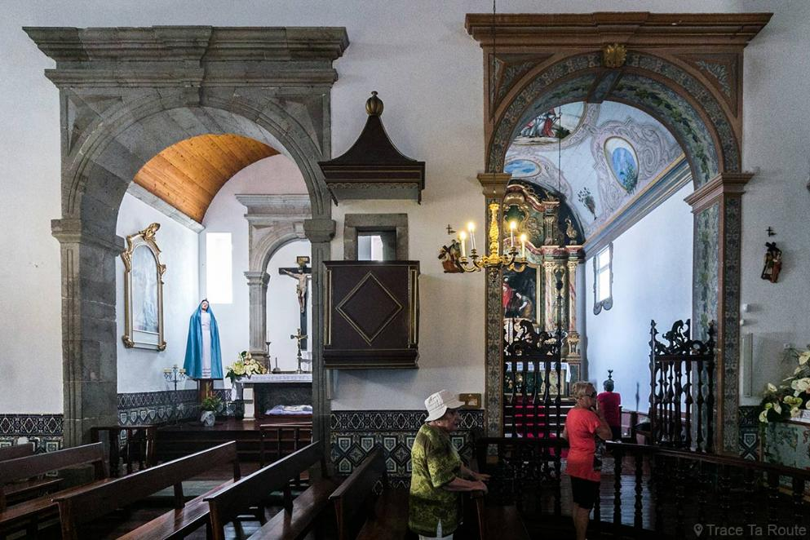

Slide 30
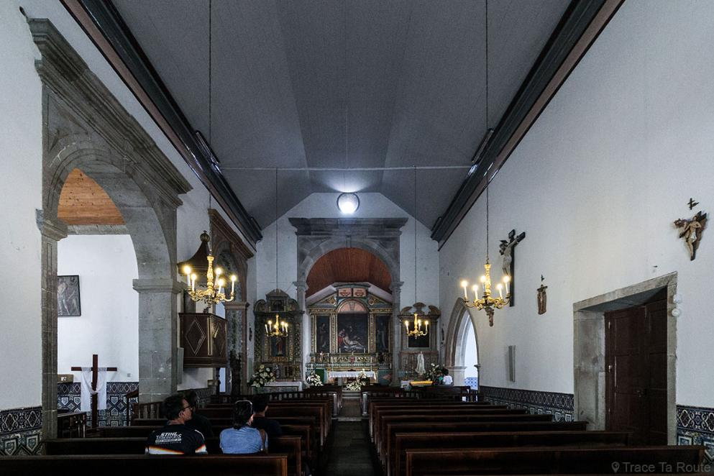

Slide 31


Lorient Vous A Présenté Porto – Santo - Portugal
Sur Une Suggestion De JackDidier
Les Images Et Le Son Du Net
Daniel

